Slide 1



4 de abril 2011
RoboCup Junior Open SPAIN 2011
EQUIPO: DANCE
IES ANTONIO MACHADO
Alcalá de Henares – Madrid
ALEJANDRO MARTINEZ CRUZ
ALEJANDRO CARMONA MARTINEZ

Slide 2

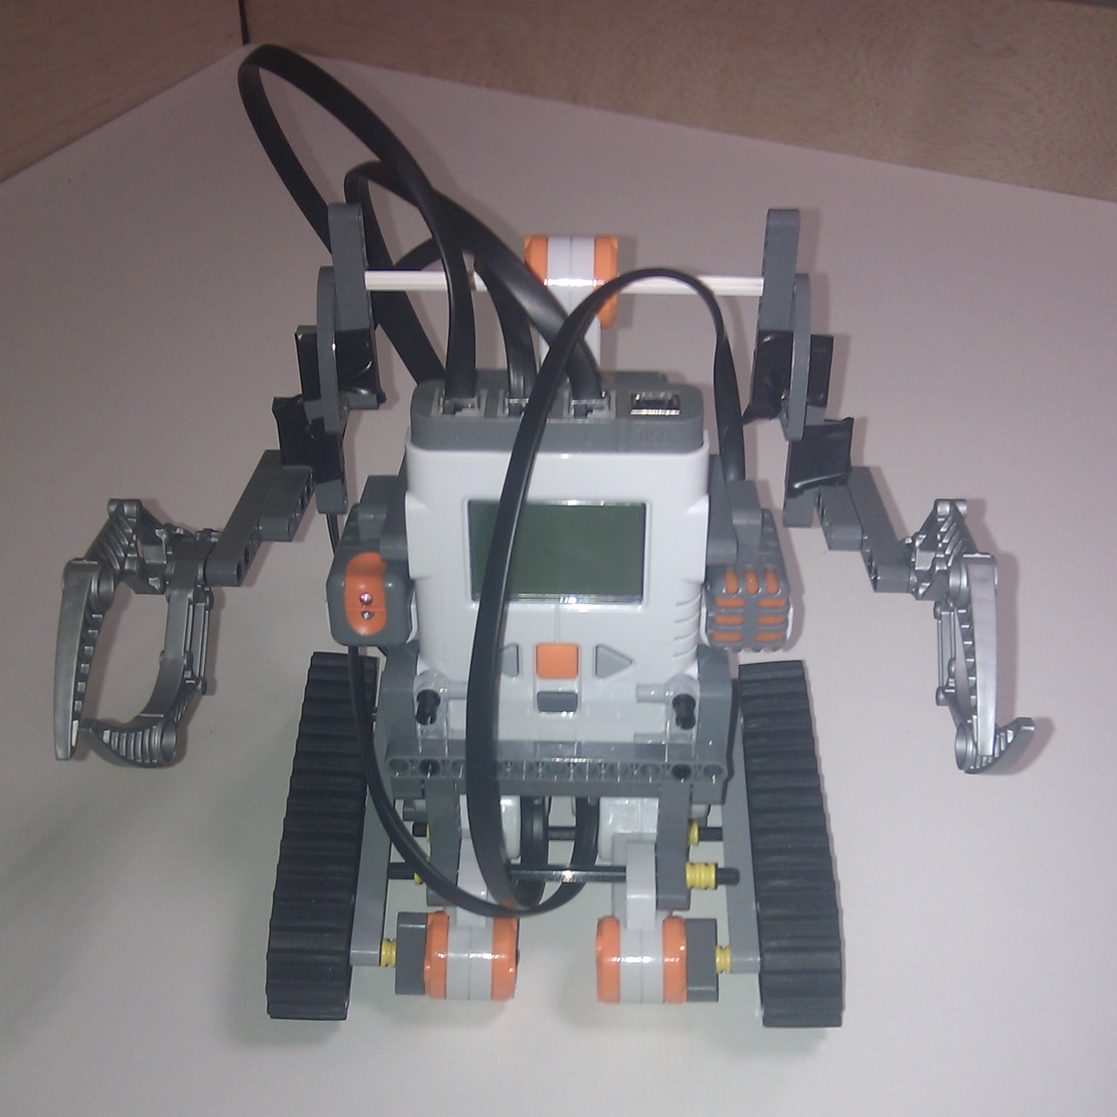
El robot ha sido diseñado con un perfil humanoide el cual emplea un actuador para controlar los brazos y 2 actuadores para controlar la navegacion del robot.
Existe un sensor de sonido que permite medir el nivel de la musica ambiente y hacer el robot mas dinamico.
El sensor dispone de un sensor de luz para hacer luces, es decir, actua como otro actuador y no como un sensor.
Sensor luz
Sensor ultrasonidos

Slide 3
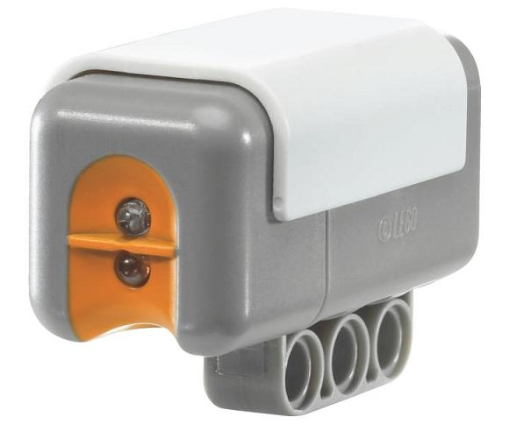
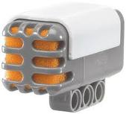
Sensor de Luz
Este sensor le permite a nuestro robot distinguir entre luz y oscuridad, midiendo la intensidad de la luz le permite a nuestro robot “ver” en blanco y negro. Este valor lo considera como un porcentaje, el cual es procesado por el bloque lógico, obteniendo un porcentaje aproximado de luminosidad.
Sensor de sonido
El sensor de sonido proporciona al robot de la capacidad de percibir estimulos sonoros del ambiente. El sensor mide dB y dBA, y es capaz de reconocer patrones de sonidos y tonos..

Slide 4



El software:
Introducción
Hemos estado programando con LeJos y con el editor de textos Eclipse, debido a que compila automáticamente los programas. Los archivos los compartimos mediante SVN (tortoise en Windows y rapidSVN con Ubuntu).

Slide 5

LeJos
LeJos es un Lenguaje de programación basado en Java para Lego Mindstorms.
  LeJos NXJ ofrece lo siguiente:
    Lenguaje orientado a objetos (Java)
    Las discusiones Preferente (tareas)
    Las matrices, incluyendo multi-dimensionales
    Recursividad
    Sincronización
    Excepciones
    Java variedades, incluida la flota de largo, y String
    Un bien documentado Robótica API

Slide 6

